Slide 1
«Организация и проведение интегрированных уроков в начальной школе» (из опыта работы)
Учитель начальных классов Павлова Т.П.

Slide 2
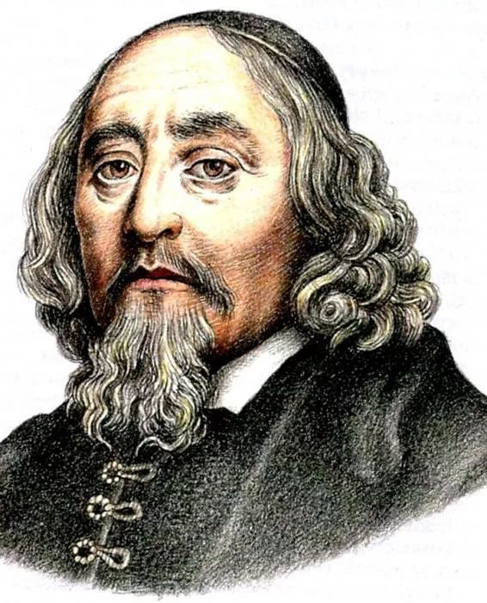
«Все, что находится во взаимной связи, должно преподаваться в такой же связи».
Ян Амос Коменский
«Великая дидактика»

Slide 3
Современный человек – это успешная конкурентоспособная личность

Slide 4
Формула успеха современного выпускника школы
Умение самостоятельно работать с информацией
Умение видеть и решать проблемы
Способность иметь самостоятельную точку зрения, уметь аргументировать
Умение применять полученные знания для решения жизненных проблем
Гибко адаптироваться в меняющихся жизненных ситуациях
У
У
Д

Slide 5
Для целостного представления картины мира
Необходимо интегрированное обучение
Для знаний, представляющих собой определенное единство
Для творческой активности

Slide 6
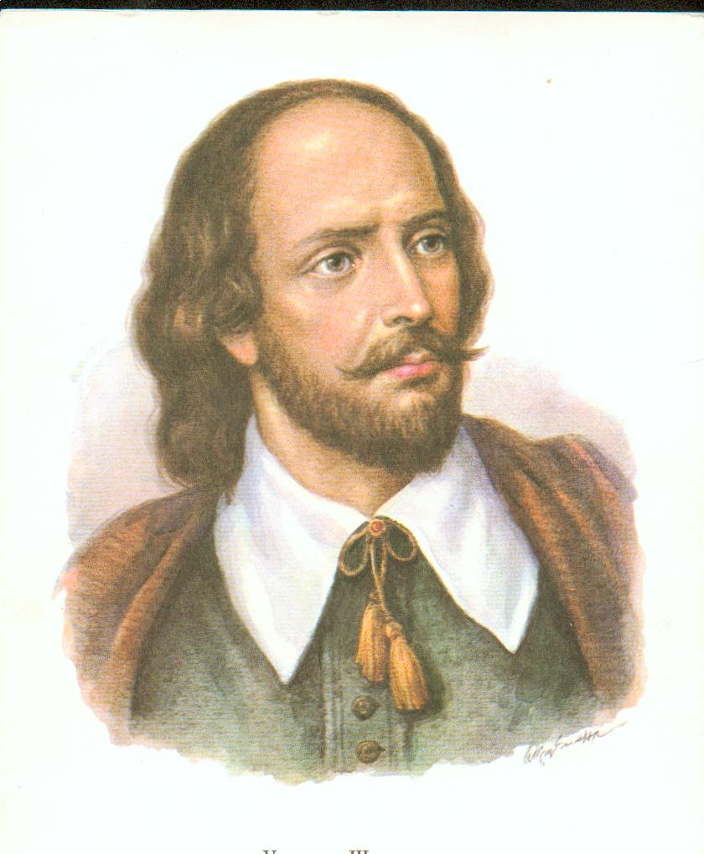
Из истории..
... «Люди разных стран равны в одном: им дорого и любо всё новое, хоть новое и лепят из старого.»
У. Шекспир

Slide 7
Интеграция – это …
«Интеграция – это глубокое взаимопроникновение, слияние, насколько это возможно, в одном учебном материале обобщенных знаний в той или иной области».
Интегрированным уроком называется любой урок со своей структурой, если для его проведения привлекаются знания, умения и результаты анализа изучаемого материала методами других наук, других учебных предметов.

Slide 8
Значение понятия «интеграция»:
а) создание у учеников целостного представления об окружающем мире (исходя из такого раскрытия этой категории, интеграция рассматривается как цель обучения);
б) нахождение общего фундамента взаимопроникновения знаний (в таком понимании интеграция является средством обучения

Slide 9
Критерии эффективной реализации интегрированного урока:
Активизация познавательной творческой деятельности учащихся, развитие познавательного интереса через проблемное обучение;
Вовлечение учащихся в самостоятельную практическую деятельность;
Развитие исследовательских навыков и умения принимать самостоятельное решение;
Формирование у учащихся современных представлений о целостности и развитии природы;
Формирование системного мышления и глубокое осознанное усвоение понятий.

Slide 10
Функции :
Методологическая функция – формирование у учащихся современных представлений изучаемых дисциплин.
Образовательная функция – формирование системности, связанности отдельных частей как системы, глубины, гибкости осознанность познания.
Развивающая функция – формирование познавательной активности, преодоление инертности мышления, расширения кругозора.
Воспитывающая функция – отражает политехническую направленность.
Конструктивная функция – совершенствование содержания учебного материала, методов и форм организации обучения.

Slide 11
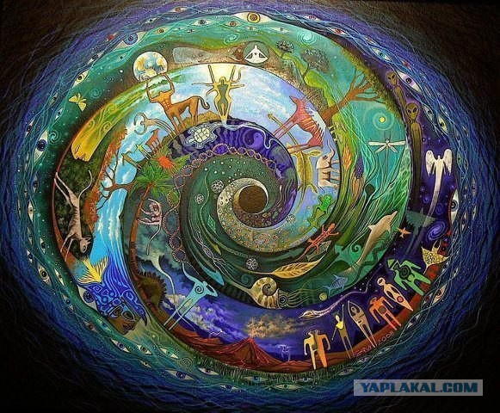
Основание интеграции:
Мир един, он пронизан бесчисленными внутренними связями, так что нельзя затронуть ни одного важного вопроса. Не задев при этом множества других.

Slide 12
Актуальность :
Снижение познавательной активности учащихся
Неумение применять свои знания на практике
Разрозненность учебного материала по предметному признаку
Необходимость экономии учебного времени

Slide 13
Однако…
Интеграция не должна заменять обучение классическим учебным дисциплинам.
Интеграция должна лишь способствовать соединению знаний в единую систему.
Интегрированный урок решает не множество отдельных задач, а их совокупность.

Slide 14
Результат
Начало обучения
“немного обо всем”
“все о немногом”
Конец обучения

Slide 15
Цели (в условиях реализации ФГОС):
Создание оптимальных условий для развития активной, творческой, всесторонне развитой личности, способной к самореализации
Повышение и развитие интереса учащихся к предметам
Формирование целостного научного мировоззрения через системно-деятельностный подход, обнаруживающий межпредметные связи дисциплин

Slide 16
3 уровня интеграции: ( по методике Т. Сухаревской)
Внутрипредметная
Межпредметная
Транспредметная
Интеграция понятий внутри отдельных учебных предметов
Синтез фактов, понятий, принципов и т.д. двух и более дисциплин, что и должен использовать педагог при подготовке интегрированного урока
Синтез компонентов основного и дополнительного содержания образования

Slide 17
Ступени интеграции:
два или три учебных предмета занимаются тем, что раскрывают одну тему
Тематическая
Проблемная
Концептуальная
Теоретическая
Диалектическая
одной проблемой занимаются разные предметы
рассмотрение ведётся несколькими предметами с применением всех их методов и средств
взаимопроникновение разных теорий
использование принципов и понятий, которые относятся к различным областям знаний

Slide 18
Уровни интеграции:
Горизонтальная
Вертикальная
Гуманитарные дисциплины
9-11 классы
Дополнительное образование
5-8 классы
Естественно-научные дисциплины
Начальное образование
предмет
Объединение сходного материала в разных учебных предметах
Объединение в одном предмете материала, который тематически повторяется в разные годы обучения на разном уровне сложности

Slide 19
Особенности структуры интегрированного урока:
компактность
Сжатость материала
четкость
Интегрированный урок
Информативная емкость
Взаимообусловленнсть предметов
Специально организованный

Slide 20
Интегрированный урок – это особый тип урока, объединяющий в себе обучение одновременно по нескольким дисциплинам при изучении одного понятия, темы или явления.
В таком уроке всегда выделяются: ведущая дисциплина, выступающая интегратором, и дисциплины вспомогательные, способствующие углублению, расширению, уточнению ведущей дисциплины.

Slide 21
Этапы подготовки и проведения:
1. Подготовительный:
Планирование
Организация творческих групп
Конструирование содержания
2. Исполнительский
3. Рефлексивный

Slide 22
Типы интегрированных уроков:

Slide 23
Интегрированный урок – это учебное занятие, на котором обозначенная тема рассматривается с различных точек зрения, средствами нескольких предметов.
Бинарный урок – это нестандартная форма обучения по реализации межпредметных связей (урок ведут два учителя)
Межпредметные связи в рамках традиционного обучения являются первой ступенькой к интегрированному обучению

Slide 24
Три типа урока:
урок с метапредметным подходом,
урок с межпредметными связями
интегрированный урок
В чем разница?

Slide 25
Урок с межпредметными связями
Интегрированный урок
Урок с метапредметным подходом
Закрепление знаний по предмету за счет параллельного освещения изучаемого материала с точки зрения других наук
глубокое усвоение знаний за счёт обобщения, систематизации ЗУНов по нескольким предметным областям.
личностное совершенствование учащегося через его познавательное развитие
сходство
Расширение кругозора учащегося и его эрудиции
Перечисляемые типы уроков являются звеньями одной цепочки, усложняющейся по схеме:
отличия
Ц Е Л И

Slide 26
Урок с межпредметными связями
Интегрированный урок
Урок с метапредметным подходом
Решение проблемы урока с позиции различных наук
Создание целостной картины восприятия проблемы урока за счёт систематизации знаний.
Формирование метапредметных универсальных учебных действий с учётом реальных потребностей и интересов в общении и познании
развитие личности обучаемого
сходство
Знания с точки зрения различных наук
отличия
Систематизация ЗУНов
Применение УУД
З А Д А Ч И

Slide 27
Урок с межпредметными связями
Интегрированный урок
Урок с метапредметным подходом
Параллельное изучение темы на двух предметных уроках.
Обогащение жизненного опыта
Применение полученных знаний и умений на других уроках
Проблемно-поисковый метод
Активизация познавательной деятельности
Эмоциональная насыщенность
сходство
Умение добывать информацию из разных источников
Учитель не источник информации, а навигатор
Учится сам и учит других
отличия
Р Е З У Л Ь Т А Т Ы

Slide 28
Преимущества интегрированных уроков:
повышение уровня знаний по предмету;
установление естественных взаимосвязей между изучаемыми проблемами;
рост познавательного интереса школьников;
включение учащихся в творческую деятельность;
способствует развитию научного стиля мышления учащихся;
способствует увеличению темпа выполняемых учебных операций

Slide 29
Вывод:
Формирует УУД в рамках образовательного процесса
Формирует комплексный подход к учебным предметам
Повышает качество знаний учащихся
Развивает интерес учащихся к предметам
Обеспечивает саморазвитие личности
Помогает более глубокому усвоению программного материала на уровне применения ЗУНов в новых условиях

Slide 30
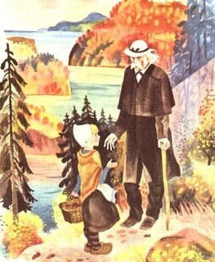
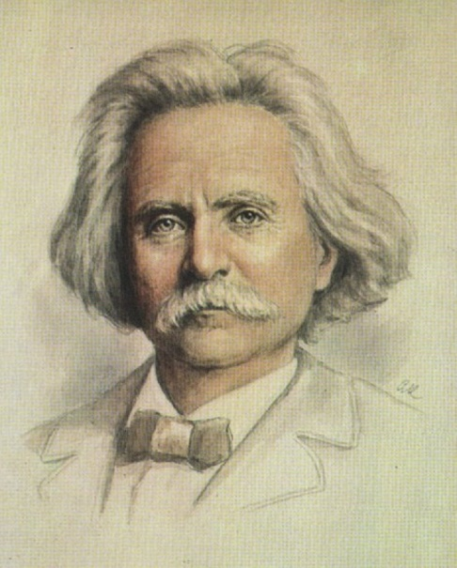
Практическое применение интеграции на уроках
Музыка
«Знакомство с норвежским композитором Э.Григом»
ИЗО
«Образы природы в музыке»
Литературное чтение
«Корзина с еловыми шишками»
К. Паустовский
Лингвистический анализ текста
Сочинение
Диктант

Slide 31
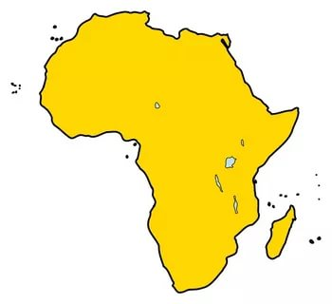
Практическое применение интеграции на уроках
История
«Русско-турецкая война»
Окружающий мир
«Материки и океаны»
Литературное чтение
«Акула»
Л.Н.Толстой
Лингвистический анализ текста
Сочинение

Slide 32
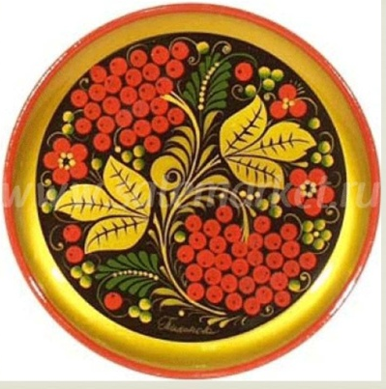
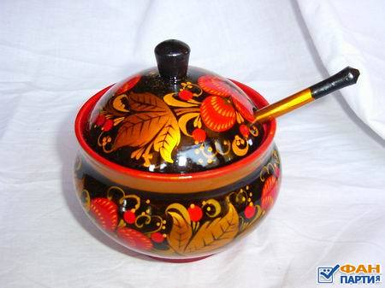
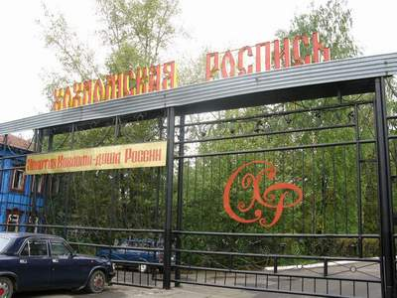
Практическое применение интеграции на уроках
Русский язык
Развитие речи
«Пригласительный билет на выставку»
ИЗО
«Декоративно-прикладное искусство»
Литературное чтение
«Устное народное творчество»
Технология
«Рисование пластилиновыми жгутиками. Хохлома»
Окружающий мир
«Древние города России»

